Slide 1
Модели представления знаний
Вопросы:
Классификация моделей ПЗ.
Семантические сети.
Фреймы.
Введение в логику.

Slide 2
Проблемы представления знаний
Представление знаний – это соглашение о том, как описывать реальный мир. В естественных и технических науках принят следующий традиционный способ представления знания. Вводятся основные понятия и отношения между ними. Используются ранее определенные понятия и отношения. Далее устанавливается соответствие между характеристиками понятий знания и подходящей математической модели.

Slide 3
Семантические сети
Основными связями для СС, с помощью которых формируются понятия, являются:
класс, к которому принадлежит данное понятие;
свойства, выделяющие понятие из всех прочих понятий этого класса;
примеры данного понятия.

Slide 4
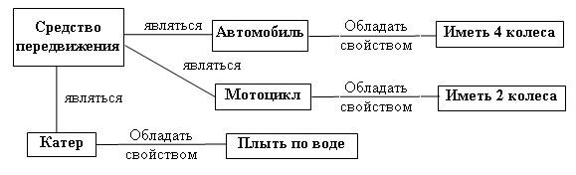
Пример семантической сети

Slide 5
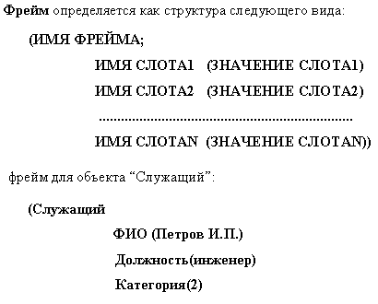
Фреймы

Slide 6
Продукционные системы
Продукционные системы – это системы представления знаний, основанные на правилах типа
“УСЛОВИЕ-ДЕЙСТВИЕ”.
Записываются эти правила обычно в виде
ЕСЛИ А1,А2,...,Аn ТО В.

Slide 7
Логика. Формы мышления: понятия, высказывания и рассуждения.
Понятие о предмете - совокупность мыслимых признаков предмета. Понятие выражается словом.
Основные способы образования понятий:
сравнение – установление сходства или различия в понятиях;
анализ – мысленное расчленение целого на составные части:
синтез – мысленное создание целого из некоторого числа составных частей (признаков, свойств, отношений);
абстрагирование – мысленное выделение в понятии определенных признаков и отвлечение от других;
обобщение – объединение различных объектов в однородные группы на основании присущих им общих признаков.

Slide 8
Введение в логику
Формы мышления:
понятия,
Высказывания,
рассуждения.
Понятие о предмете - совокупность мыслимых признаков предмета.
Основные способы образования понятий:
сравнение – установление сходства или различия в понятиях;
анализ – мысленное расчленение целого на составные части:
синтез – мысленное создание целого из некоторого числа составных частей (признаков, свойств, отношений);
абстрагирование – мысленное выделение в понятии определенных признаков и отвлечение от других;
обобщение – объединение различных объектов в однородные группы на основании общих признаков.

Slide 9
Сравнимые понятия
Три вида отношений совместимости: равнозначность, пересечение, подчинение объемов.
Три вида отношений несовместимости: соподчинение, противоположность, противоречие.

Slide 10
Логические связки. Высказывания
Слова и фразы “НЕ”, ”И”, ”ИЛИ”, ”ЕСЛИ... ТО”, ”ТОГДА И ТОЛЬКО ТОГДА”, ”СУЩЕСТВУЕТ”, ”ВСЕ” и другие называются логическими связками (операторами) и обозначают логические операции, с помощью которых из одних предложений строятся другие.
Предложения без логических связок являются элементарными, их нельзя расчленить на части, чтобы при этом каждая из частей была также предложением.
Элементарные предложения называют также высказываниями (суждениями). В высказываниях содержится информация о предметах, явлениях, процессах и т.д.

Slide 11
Высказывания
Элементарное высказывание состоит из субъекта (логического подлежащего) – того, о чем идет речь в высказывании, и предиката (логического сказуемого) – того, что утверждается или отрицается в высказывании о субъекте.
Высказывания – это форма мышления, в которой утверждается или отрицается логическая связь между понятиями, выступающими в качестве субъекта и предиката данного высказывания.
Соответствие или несоответствие этой связи реальности делает высказывание (суждение) истинным или ложным.
Логическая связь между субъектом и предикатом высказывания выражается обычно в виде связки “ЕСТЬ” или “НЕ ЕСТЬ”, в самом предложении эта связка может отсутствовать, но подразумеваться.

Slide 12
Высказывания
По форме высказывания делятся на простые (имеют логическую форму ”S есть P “ или ”S не есть P“ , где S – субъект, P – предикат) и сложные (грамматически выражаются сложными предложениями).
Простые высказывания позволяют выразить следующие типы высказываний:
Атрибутивные – выражают принадлежность или не принадлежность свойства объекту или классу объектов;
об отношениях – говорят о наличии отношения между объектами;
существования (экзистенциональные высказывания) – говорят о существовании или не существовании объекта или явления.

Slide 13
Высказывания
По качеству простые высказывания делятся на утвердительные и отрицательные.
По количеству высказывания делятся на:
единичные – субъектом является предмет, существующий в единственном числе;
частные – в высказывании говорится о пересечении класса предметов, к которому относится субъект, с классом предметов, к которым относится предикат);
общие – в высказывании говорится о включении или не включении всего класса предметов, к которому относится субъект высказывания, в класс предметов, к которому относится предикат.

Slide 14
Высказывания
Классы предметов, к которым относятся субъект и предикат высказывания обозначим буквами S и Р.
Высказывания, одновременно общие по количеству и утвердительные по качеству называются общеутвердительными и имеют форму
“Всякий S есть Р”,
обозначается тип высказывания А .

Slide 15
Высказывания
Высказывания, общие по количеству и отрицательные по качеству, называются общеотрицательными и имеют форму “Всякий S не есть Р”, обозначается тип высказывания Е.
По аналогии выделяют
частноутвердительные высказывания (“Некоторый S есть Р”, обозначается тип как I) и
частноотрицательные высказывания (“Некоторый S не есть Р”, обозначается тип как O).

Slide 16
Рассуждения
Третья форма мышления – рассуждения. Простейшей формой рассуждений является умозаключение – получение из одного или нескольких высказываний нового высказывания.
Принято считать, что из высказываний А₁,А₂,...,А_{n} следует высказывание В, если В истинно по крайней мере всегда, когда истинны А₁,А₂,...,А_{n} . Исходные высказывания А₁,А₂,...,А_{n} из которых делается логический вывод называются посылками, а новое высказывание В – заключением, следствием.

Slide 17
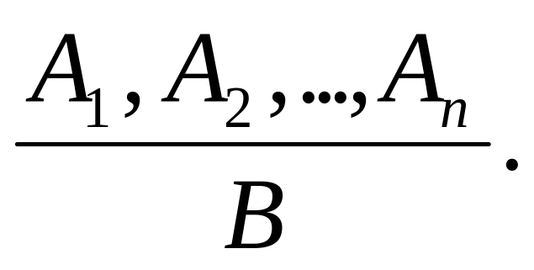
Рассуждения
Правильные выводы формулируются в виде правил логического следования (правил вывода):
А₁ , А₂ , ..., А_{n} ⇒В,
здесь ⇒ – знак логического следования;
а также в виде дроби:

Slide 18
Логические законы
Логическими законами называют нуль–посылочные выводы – высказывания, для выяснения истинности которых посылки не нужны. Наиболее важными являются законы: тождества, противоречия, исключенного третьего и достаточного основания.
Закон тождества: ”Объем и содержание всякого понятия должны быть зафиксированы и оставаться неизменными в течение всего процесса рассуждения.”
Записывается с помощью формулы А⇔А, где ⇔ – знак эквивалентности, т.е. если два понятия тождественны, то они могут быть взаимозаменяемы в логическом контексте. Буквой А здесь обозначаем переменную для высказываний или высказывательную форму.

Slide 19
Логические законы
Закон противоречия: "Два противоречащих друг другу высказывания не могут быть одновременно истинными, по крайней мере, одно из них ложно". Формульная запись закона имеет вид: ¬(А ∧¬А) – “неверно, что А и не А”.
Закон исключенного третьего (латинская формулировка этого закона – Tertium non datur -“Третьего не дано”) выражается формулой: А∨¬А, т.е. “истинно А или не А” или словесная формулировка – если два высказывания противоречат друг другу, то одно из них истинно, а другое ложно.
Закон достаточного основания предложен Г.Лейбницем, требует, чтобы ни одно утверждение не признавалось справедливым без достаточного основания. В целом не выражается формулой, его требования носят содержательный характер.

Slide 20
Двух посылочные выводы
Двух посылочные выводы называют силлогизмами Аристотеля. Конкретные типы силлогизмов называют модусами. В модусе всегда в посылках присутствуют три понятия (большой, средний и малый термины).
В силлогистике для четырех типов высказываний A, I, E и O можно получить 256 различных модусов – правил вывода.
Различают следующие рассуждения:
индуктивные – от частного к общему;
достоверные – дедуктивные, от общего к частному;
правдоподобные – от частного к частному.

Slide 21
Индукция
Полной индукцией называют рассуждения, в которых общее заключение о принадлежности свойства или признака предметам данного класса делается на основании принадлежности свойства или признака всем предметам класса. Полная индукция дает истинное знание при условии, что граница рассматриваемого класса объектов точно известна.
Неполная индукция – перенос знаний, известных о части объектов данного класса, на все объекты данного класса. Основывается на свойстве повторяемости признаков у сходных предметов. Здесь могут возникать ошибочные индуктивные заключения из-за применения второстепенных признаков в качестве существенных.

Slide 22
Индуктивные выводы
В индуктивных выводах используются различные методы установления причинно-следственных отношений.
Формулируются в виде принципов, основными из которых являются принципы:
единственного различия,
единственного сходства,
единственного остатка,
аналогии и другие.
Принцип единственного различия: ”Если после введения какого-либо фактора появляется, или после удаления его исчезает, известное явление, причем мы не вводим и не удаляем никакого другого обстоятельства, которое могло бы изменить в данном случае влияние, и не производим никакого изменения среди первоначальных условий явления, то указанный фактор и составляет причину явления”.

Slide 23
Дедуктивные выводы
Основные идеи в основе дедуктивных рассуждений, от Аристотеля состоят в следующем:
исходные посылки рассуждения являются истинными;
правильные переходы от посылок к вытекающим из них утверждениям и из посылок и ранее полученных утверждений к новым утверждениям должны сохранять истинность получаемых утверждений – истинные посылки порождают истинные следствия.

Slide 24
Логические системы
В основе логических систем (ЛС) лежит понятие формальной ЛС. Оно является одним из основополагающих понятий формализации.
Основные идеи формализации :
1.Вводится множество базовых элементов (алфавит) теории.
2. Определяются правила построения правильных объектов (предложений) из базовых элементов.
3. Часть объектов объявляется изначально заданными и правильными по определению – аксиомами.
4. Задаются правила построения новых объектов из других правильных объектов системы (правила вывода).

Slide 25
Логические связки
Логические связки “И”,”ИЛИ”,”НЕ” и т.д., с помощью которых строятся сложные предложения (формулы) соотносятся с операциями логики следующим образом:
неверно что – ¬ (знак отрицания);
и – ∧ (знак конъюнкции);
или – ͮ (знак дизъюнкции);
если ... то – → (знак импликации);
тогда, когда – ⇔ (знак эквивалентности).
Логические связки “ДЛЯ ВСЯКОГО”, ”СУЩЕСТВУЕТ” относятся к переменным в предложении и обозначают:
для всякого – ∀ – знак квантора общности;
существует – Ǝ – знак квантора существования.

Slide 26
Пример. Пусть имеются следующие истинные высказывания:
Если самолет проверен и заправлен, то он готов к вылету.
Если самолет готов к вылету и дано разрешение на взлет, то он либо взлетел, либо находится на взлётной полосе.
Если самолет взлетел, то он выполняет рейс.
Самолет ЯК-42 проверен и заправлен.
Самолет ТУ-134 проверен.
Самолет ИЛ-62 заправлен.
Самолету ЯК-42 дано разрешение на вылет.
Самолет ЯК-42 не находится на взлетной полосе.

Slide 27
Описание задачи
Для формального описания задачи введем одноместные предикаты:
ПРОВЕРЕН(Х) – самолет Х проверен;
ЗАПРАВЛЕН(Х) – самолет Х заправлен;
ГОТОВ(Х) – самолет Х готов к вылету;
ДАНО_РАЗР(Х) – самолету Х дано разрешение на вылет;
ВЗЛЕТЕЛ(Х) – самолет Х взлетел;
НАХ_ВЗП(Х) – самолет Х находится на взлетной полосе;
НЕ_НАХ_ВЗП(Х) – самолет Х не находится на взлетной полосе;
ВЫП_РЕЙС(Х) – самолет Х выполняет рейс.

Slide 28
Описание на языке логики предикатов
∀Х(ПРОВЕРЕН(Х)∧ ЗАПРАВЛЕН(Х) → ГОТОВ(Х))
∀Х(ГОТОВ(Х) ∧ДАНО_РАЗР(Х)∧НЕ_НАХ_ВЗП(Х) → ВЗЛЕТЕЛ(Х))
∀Х(ГОТОВ(Х) ∧ДАНО_РАЗР(Х)∧¬ ВЗЛЕТЕЛ(Х) → НАХ_ВЗП(Х))
∀Х(ВЗЛЕТЕЛ(Х) → ВЫП_РЕЙС(Х))
ПРОВЕРЕН(ЯК-42)
ЗАПРАВЛЕН(ЯК-42)
ПРОВЕРЕН(ТУ-134)
ЗАПРАВЛЕН(ИЛ-62)
ДАНО_РАЗР(ЯК-42)
НЕ_ НАХ_ВЗП(ЯК-42)

Slide 29
Вывод решения
Чтобы найти, какой из самолетов в момент времени Т выполняет рейс, подготовим запрос вид:
М⇒ВЫП_РЕЙС(Z),
где М – множество предложений 1-10.

Slide 30
Вывод запроса
Вывод запроса можно представить шагами.
1 шаг.
Применив к предложению 1 подстановку X=ЯК-42, получим заключение ПРОВЕРЕН(ЯК-42)∧ ЗАПРАВЛЕН(ЯК-42) → ГОТОВ(ЯК-42).
2 шаг.
Первая посылка: объединив предложения 5 и 6, получим
ПРОВЕРЕН(ЯК-42)∧ЗАПРАВЛЕН(ЯК-42) .
Вторая посылка: заключение шага 1: ПРОВЕРЕН(ЯК-42) ∧ ЗАПРАВЛЕН(ЯК-42) → ГОТОВ(ЯК-42).
Применив правило Modus Ponens
α, α→β
β
для α= ПРОВЕРЕН(ЯК-42) ∧ ЗАПРАВЛЕН(ЯК-42) и β= ГОТОВ(ЯК-42), получим следующее заключение: ГОТОВ(ЯК-42).

Slide 31
Вывод запроса
3 шаг.
Первая посылка: объединив заключение шага 2, предложения 9 и 10, получим: ГОТОВ(ЯК-42) ∧ ДАНО_РАЗР(ЯК-42) ∧ НЕ_ НАХ_ВЗП(ЯК-42).
Вторая посылка: применив к правилу 2 подстановку X=ЯК-42, получим
ГОТОВ(ЯК-42) ∧ДАНО_РАЗР(ЯК-42)∧НЕ_НАХ_ВЗП(ЯК-42) → ВЗЛЕТЕЛ(ЯК-42)
Применив правило Modus Ponens, получим заключение ВЗЛЕТЕЛ(ЯК-42).

Slide 32
Вывод запроса
4 шаг.
Первая посылка: заключение шага 3 – ВЗЛЕТЕЛ(ЯК-42).
Вторая посылка: применив к правилу 4 подстановку X=ЯК-42, получим
ВЗЛЕТЕЛ(ЯК-42) → ВЫП_РЕЙС(ЯК-42).
Применив правило Modus Ponens, получим заключение ВЫП_РЕЙС(ЯК-42).
Таким образом, в момент времени T рейс выполняет самолет ЯК-42. Остальные подстановки, например X=ИЛ-62, приводят к тупиковым ситуациям. Логический вывод выполнялся нами в прямом направлении, при этом в процессе вывода трижды использовалось правило заключения.

Slide 33
Дизъюнктивные формы
Дизъюнктивная форма (clausal form) представляет сравнительно простую форму высказываний и является одной из стандартных форм.
Без потери общности все высказывания можно выразить в дизъюнктивной форме, где высказывание имеет следующий синтаксис:
B₁ ∪ В₂ ∪ . . . ∪ В_{n} ⊂ A₁ ∩ A₂ ∩ . . . ∩ A_{m} .
Здесь A_{i} и В_{i} – термы. Смысл этой дизъюнктивной формы высказывания: если все термы A_{i} истинны, то по крайней мере один терм В истинен.

Slide 34
Дизъюнктивные формы
Основное свойство дизъюнктивной формы высказываний состоит в следующем:
не нужны кванторы существования; кванторы всеобщности присутствуют неявно при использовании переменных в атомарных высказываниях;
не требуется никаких операторов, кроме конъюнкции и дизъюнкции. Конъюнкция и дизъюнкция должны появляться только в порядке, указанном в общей дизъюнктивной форме: дизъюнкция в левой части, а конъюнкция – в правой.
Все высказывания в исчислении предикатов можно преобразовать в дизъюнктивную форму с помощью алгоритма.

Slide 35
Дизъюнктивные формы
Правая часть в дизъюнктивной форме высказывания называется антецедентом (antecedent). Левая часть называется консеквентом (consequent) - она является следствием истинности антецедента.
Рассмотрим следующие дизъюнктивные формы высказываний:
любит(Борис, форель) ⊂ любит(Борис, рыба) ∩ рыба(форель)
отец(Леонид, Эдуард) ∪ отец(Леонид, Валентина) ⊂ отец(Эдуард, Борис) ∩ мать(Валентина, Борис) ∩ дед(Леонид, Борис)
Первое высказывание означает, что если Борис любит рыбу и форель является рыбой, то Борис любит форель.
Второе высказывание означает, что если Эдуард – отец Бориса, а Валентина – мать Бориса и Леонид – дед Бориса, то Леонид – отец Эдуарда, или отец Валентины.

Slide 36
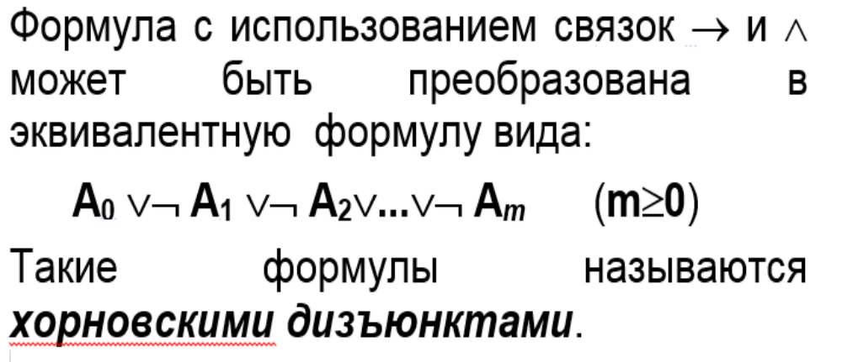
Хорновские дизьюнкты

Slide 37
Метод резолюции
Исчисление предикатов служит методом задания совокупностей высказываний. Последние обычно используют для определения, можно ли вывести из них полезные факты. Это аналогично доказательству теорем путем вывода из известных аксиом и теорем.
Одно из достижений в области автоматического доказательства теорем - открытие принципа резолюции Аланом Робинсоном
Резолюция (resolution) – это правило логического вывода, позволяющее вычислять выводимые высказывания по заданным высказываниям для автоматического доказательства теорем.
Резолюция предложена для применения к высказываниям в дизъюнктивной форме. Концепция резолюции : допустим, даны два высказывания в форме:
P1 ⊂ P2
Q1 ⊂ Q2

Slide 38
Метод резолюции
Их смысл состоит в том, что P₁ следует из P₂ a Q₁ следует из Q₂.
Предположим, что высказывание P₁ тождественно высказыванию Q2, так что мы можем обозначить их через Т. Перепишем наши высказывания в следующем виде:
T ⊂ P2
Q1 ⊂ T
Поскольку Т следует из P₂, a Q₁ следует из Т , то логически очевидно, что Q₁ следует из P₂. Запишем это в виде следующего высказывания:
Q1 ⊂ P2
Описанный процесс вывода этого высказывания из исходных двух высказываний является резолюцией.
Рассмотрим следующие два высказывания:
старше(Жанна, Дима) ⊂ мать(Жанна, Дима)
мудрее(Жанна, Дима) ⊂ старше(Жанна, Дима)
По этим высказываниям, используя резолюцию, можно построить новое высказывание:
мудрее(Жанна, Дима) ⊂ мать(Жанна, Дима)

Slide 39
Метод резолюции
Механизм этой резолюции прост: термы в левых частях этих двух высказываний объединяются вместе с помощью логической операции "И", образуя левую часть нового высказывания. Затем точно также формируется правая часть нового высказывания. Далее, терм, появляющийся в обеих частях нового высказывания, удаляется из них.
Процесс применим и тогда, когда высказывания содержат составные термы в одной или обеих частях. Левая часть выведенного высказывания вначале содержит все термы левых частей двух заданных высказываний. Новая правая часть конструируется аналогично. Затем термы, появляющиеся в обеих частях нового высказывания, удаляются.
Резолюция следующих высказываний
отец(Валя, Дима) ∪ мать(Валя, Дима) ⊂ родитель(Валя, Дима)
дед(Валя, Федя) ⊂ отец(Валя, Дима) ∩ отец(Дима, Федя)
приведет к выражению вида:
мать(Валя, Дима) ∪ дед(Валя, Федя) ⊂ родитель(Валя, Дима) ∩ отец(Дима, Федя)

Slide 40
Метод резолюции
Это выражение содержит все, кроме одного, атомарные высказывания из обоих заданных высказываний. Атомарное высказывание, составлявшее операцию отец (Валя, Дима), в левой части первого и в правой части второго высказывания, удалено.
Можно записать эти высказывания следующим образом:
если: из того, что Валя – родитель Димы, следует что Валя – или отец, или мать Димы
и: из того, что Валя – отец Димы и Дима – отец Феди, следует что Валя – дед Феди,
тогда
если: Валя – родитель Димы и Дима – отец Феди,
то: либо Валя – мать Димы, либо Валя – дед Феди.

Slide 41
Метод резолюции
Резолюция представляет собой более сложный процесс, чем показано в примере. В частности, наличие переменных в высказываниях требует выполнять в процессе резолюции поиск значений этих переменных, что приводит к необходимости поиска соответствий.
Этот процесс определения полезных значений переменных называется унификацией (unification). Временное присваивание значений переменным с целью унификации называется конкретизацией (instantiation).
Обычно при резолюции переменная конкретизируется некоторым значением, не полностью удовлетворяющим требуемому соответствию, затем следует отменить последнее действие (backtrack) и конкретизировать эту переменную новым значением. Заметим, что унификацию и бектрекинг (backtracking) удобно изучать на примере языка Prolog.

Slide 42
Метод резолюции
При использовании высказываний для резолюции используется ограниченный вид дизъюнктивных форм, упрощающих процесс резолюции. Специальные формы высказываний, называемые хорновскими дизъюнктами (Ноrn clauses), могут иметь либо единственное атомарное высказывание в левой части, либо пустую левую часть.
Левая часть дизъюнктивной формы высказываний иногда называется головой, и поэтому хорновские дизъюнкты с левой частью называются хорновскими дизъюнктами с головой. Они используются для формулирования таких отношений, как
любит(Борис, форель) ⊂ любит(Борис, рыбу) ∩ рыба(форель)
Хорновские дизъюнкты с пустой левой частью, часто используемые для формулирования фактов, называются хорновскими дизъюнктами без головы. Например,
отец(Борис, Дима)

